Slide 1
МБОУ «Ищерская СОШ»
Что изучает информатика?
Проект подготовили ученики 8 класса

Slide 3
Когда впервые возник термин «информатика»?
Термин «информатика» возник в 1960-х гг. во Франции для названия области, занимающейся автоматизированной обработкой информации с помощью электронных вычислительных машин.
Французский термин informatigue (информатика) образован путем слияния слов information (информация) и automatigue (автоматика) и означает буквально информационную автоматику, или автоматизированную переработку информации.

Slide 4
Информатика изучает и развивается в нескольких направлениях. Каждое направление является дополнением другого, именно взаимосвязь всех компонентов характеризует науку «информатика».
В каждом направлении работают разработчики, инженеры, математики, программисты. На основе их открытий создаются и совершенствуются современные ИКТ-технологии.
Вспомним несколько знаменитых ученных работавших в области информатики.

Slide 6
Конечно, мы рассказали не о всех ученых. Ведь их очень много.
Более подробней с каждым из них, с их работами, вы познакомитесь на уроках информатики….
Благодаря этим людям на сегодняшний момент ИКТ-технологии имеют большие возможности и играют важную роль в жизни современного человека.
Мы пользуемся- телефоном, компьютером, терминалом; скачиваем программы, приложения; создаем анимацию, видео, графику.
А ведь основа всего этого-наука информатика….
Давайте познакомимся с некоторыми современными возможностями и технологиями…..
Узнаем где и как они применяются…
Увидим новейшие программируемые разработки в сфере робототехнике..

Slide 8
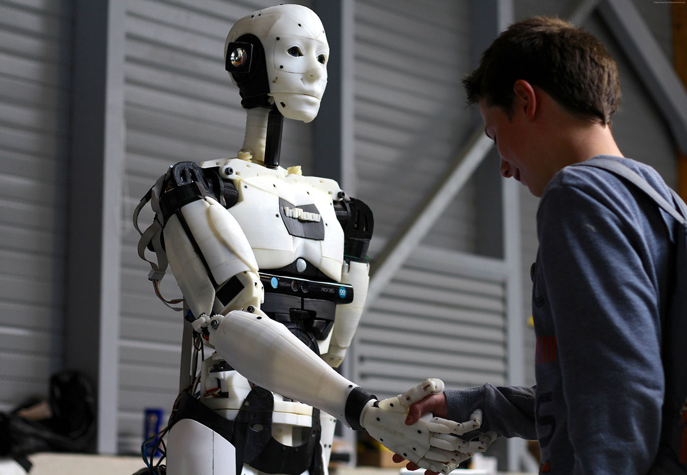
Мы живем в удивительное время…Время открытий и свершений….
Учитесь, мечтайте, разрабатывайте….Великих Вам открытий!

